Slide 1

Rendfokozat-felismerő alkalmazás fejlesztése
AI/ML/DL technológia egykártyás számítógépeken

Slide 2
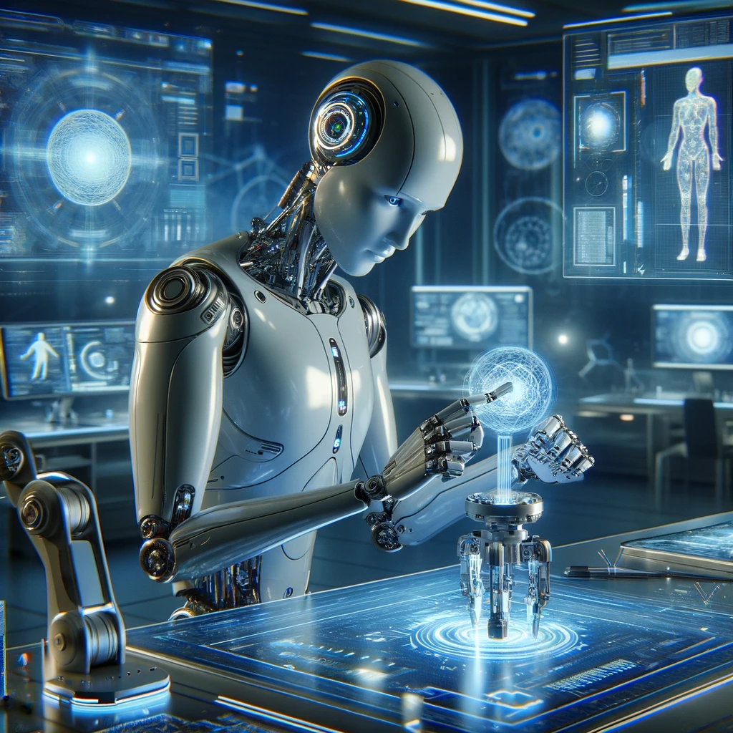
Témakörök
miért ez?
Az ötlet két fő pillére, az eredeti elgondolás és annak okai.
ezt hogyan?
Folyamat leképezése, kutatási fázisok és megvalósítás.
ez miket tud?
Képességek, pontosság, megbízhatóság.
ez miket tudhatna, mire lehetne használni?
Alternatív, vagy bővített felhasználási területei és azok feltételrendszere.
ennek mik a hibái?
Hibák amiket meg kell oldani, áthidalni vagy számolni velük.
ezzel kapcsolatos kérdések?

Slide 3
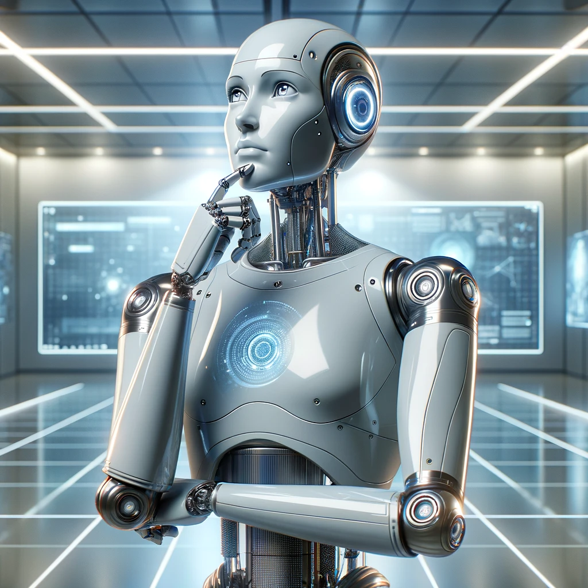
Miért ez?
az ötlethez vezető utak
PILLÉR #1: szabadon választható tárgy - robot
szabad ötletelés, robotlogika, mesterséges intelligencia
PILLÉR #2: MERT LEHETSÉGES és különleges
1 másodperc + 4 nap a teljes megvalósulásig
hordozható eszköz és AI?
egyedi objektumok

Slide 4
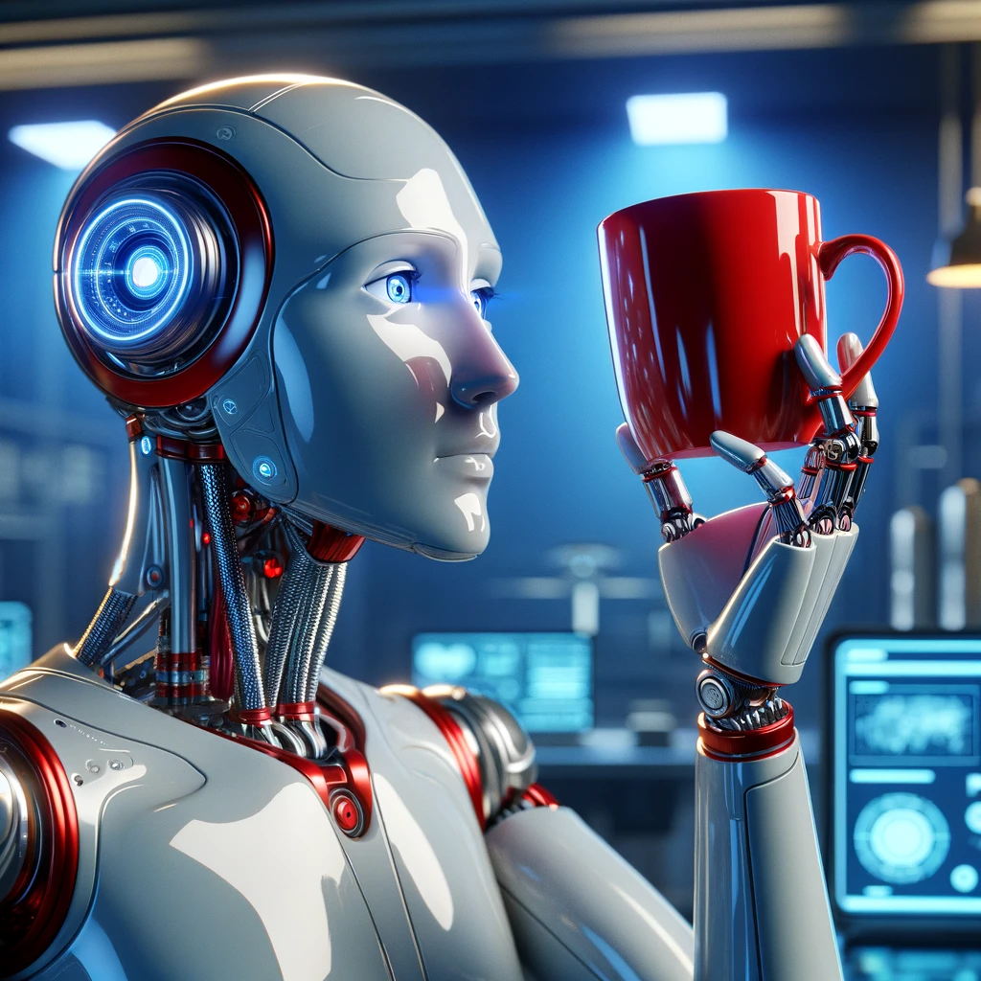

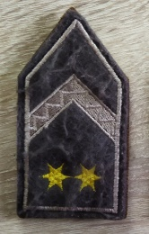

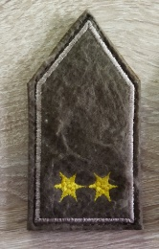

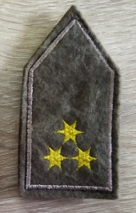
Ezt hogyan?
kutat, megtanul, felhasznál, módosít, használ
kutatás
AI/ML/DL alapjai, azonosságok, különbségek
általános megoldások
megoldások edge-device-okra
ugrás az objektumfelismerés témakörébe
három fő elem: dataset, model training, kódolás
használandó hardware/megoldás és a folyamat elkezdése saját objektumokkal
Raspberry Pi, Google Colab, Python
környezet kialakítása, tesztelés és finomhangolás

Slide 5
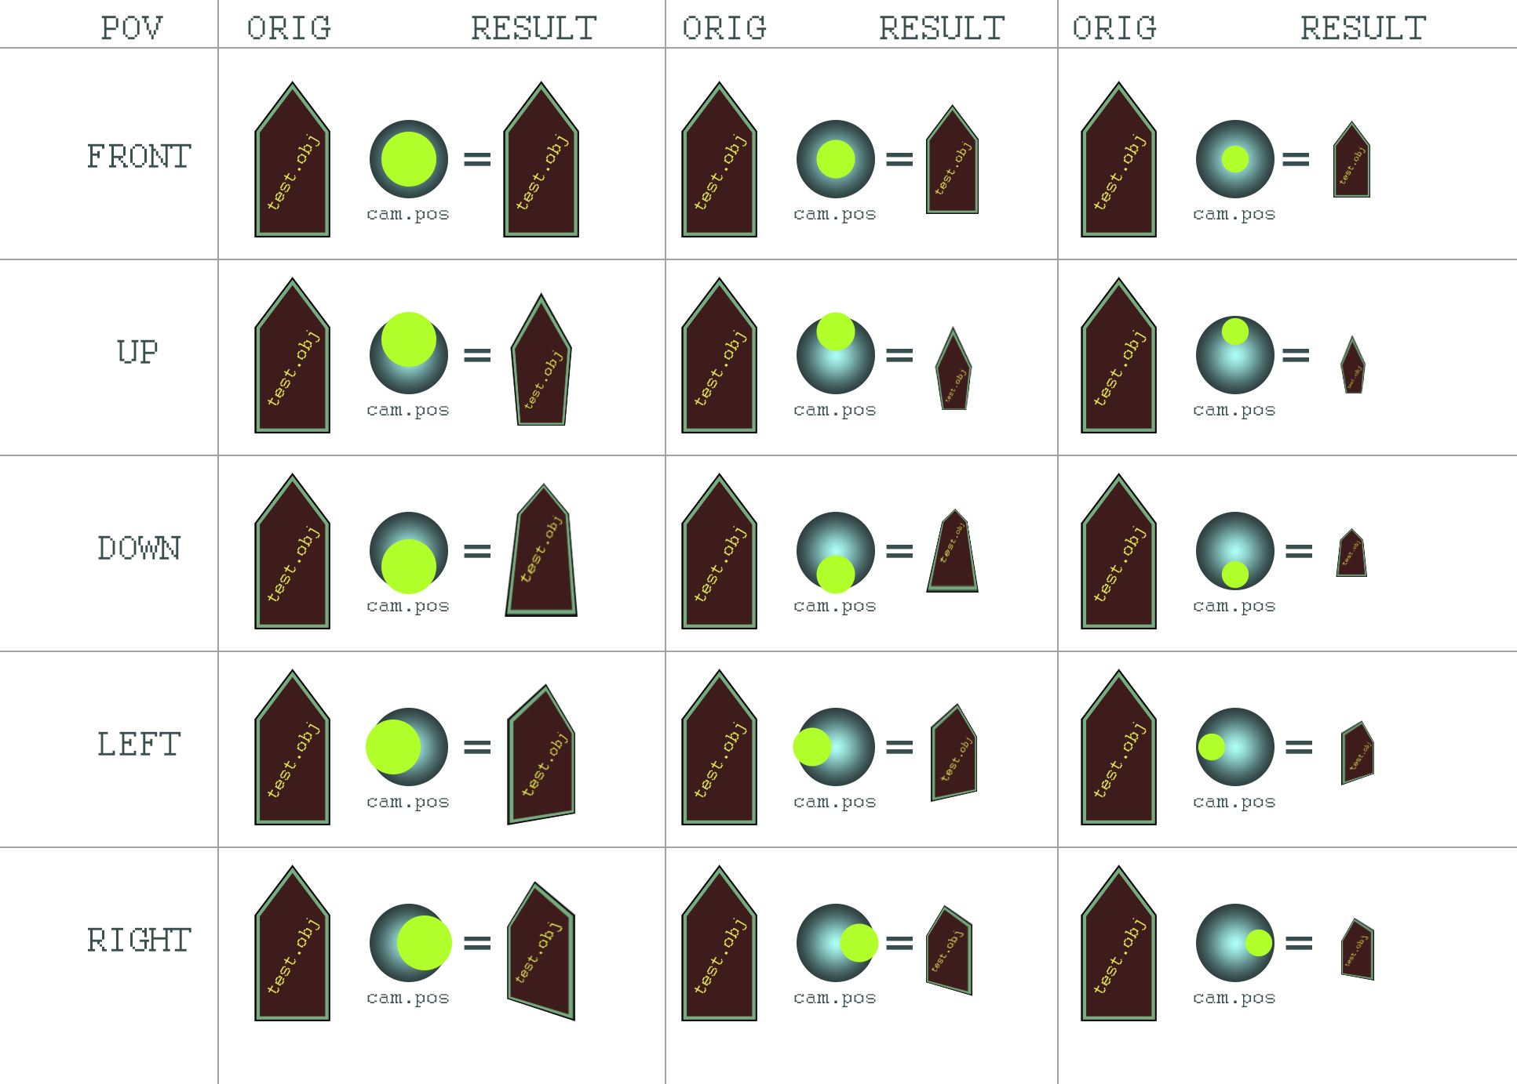
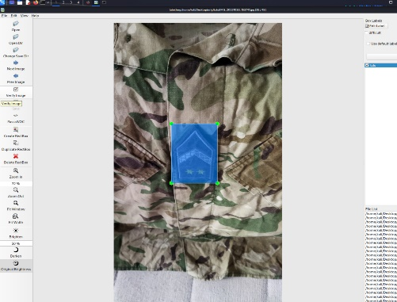
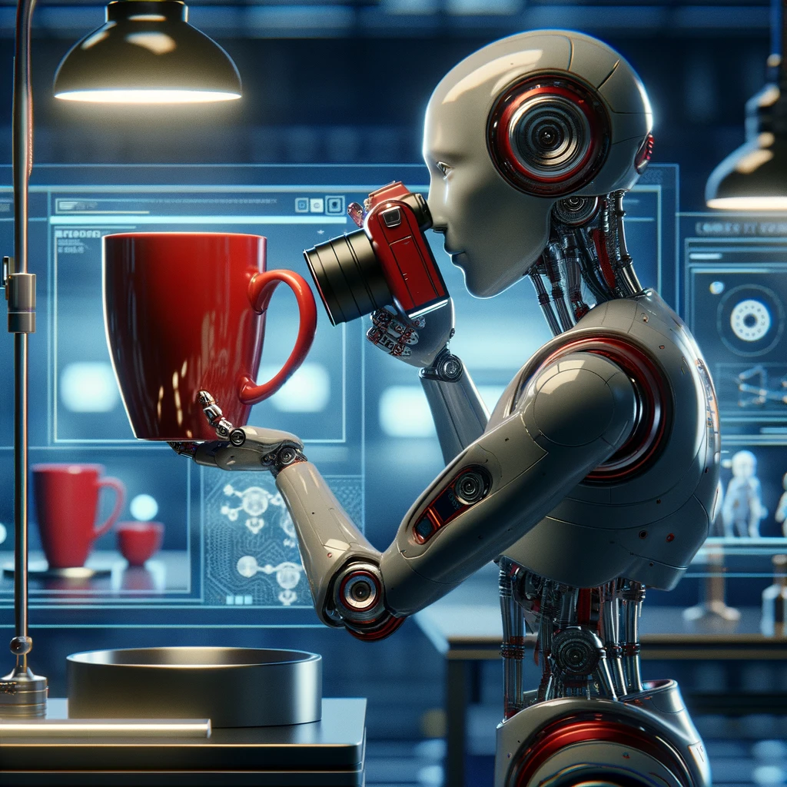
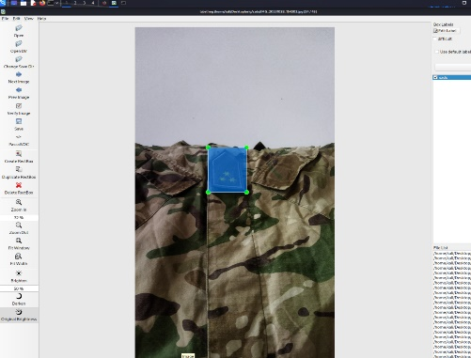
Ezt hogyan?
dataset készítése

Slide 6
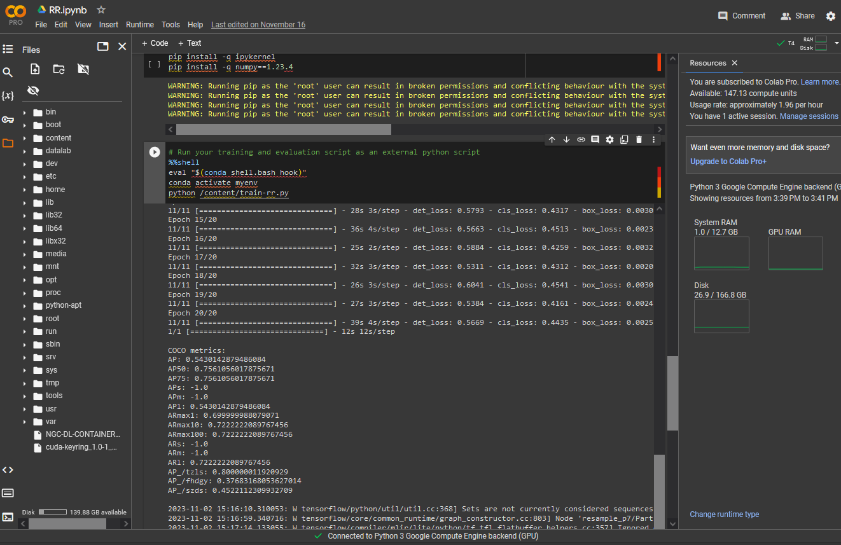
Ezt hogyan?
model training - google colab

Slide 7
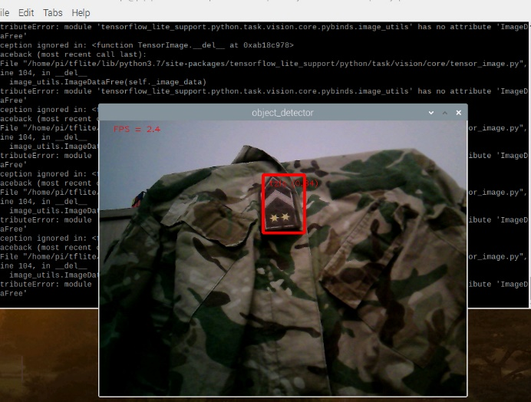
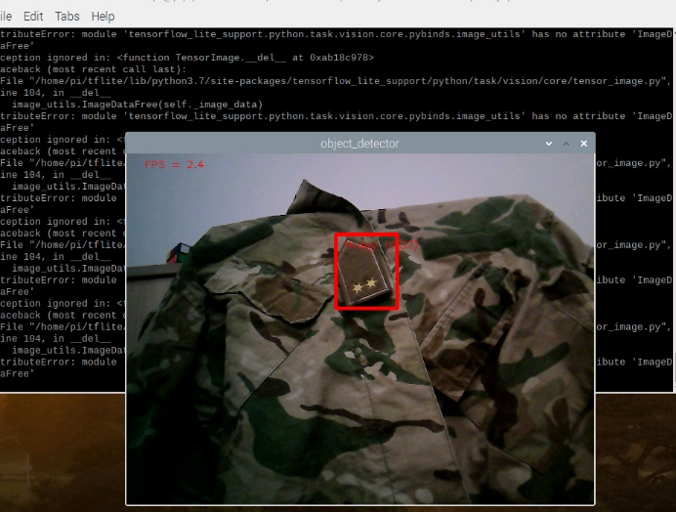
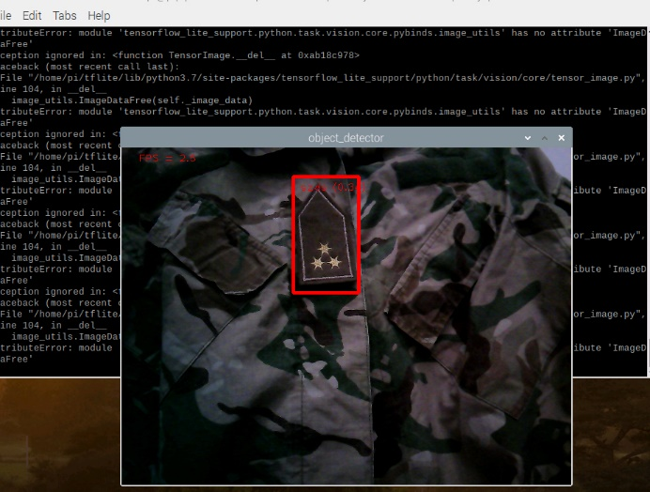
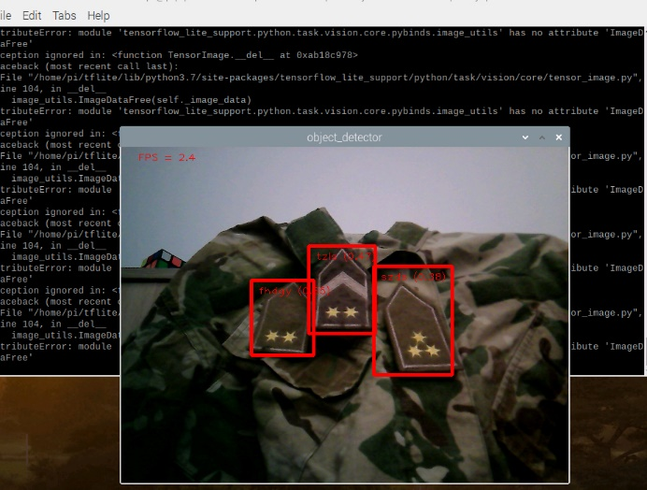
Ez miket tud?
képességek a körülmények függvényében
saját objektumok felismerése
objektumok
megkülönböztetése

Slide 8
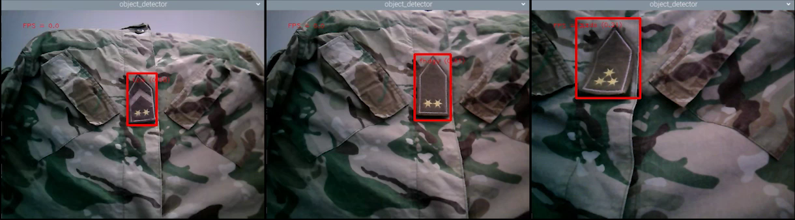
Ez miket tud?
képességek a körülmények függvényében
saját objektumok felismerése mozgás közben

